Slide 1
BAB 3 : Melaksanakan Riset Pemasaran & Meramalkan Permintaan

Slide 2
Sistem Riset Pemasaran
“Riset Pemasaran merupakan Perancangan, Pengumpulan, Analisis dan Pelaporan data sistematis serta temuan yang relevan terhadap situasi pemasaran tertentu yang dihadapi oleh perusahaan”

Slide 3
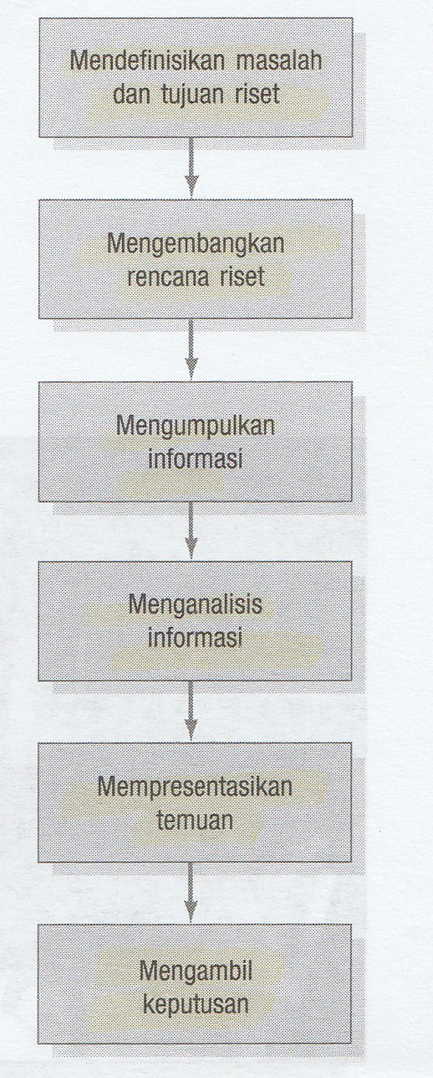
Proses Riset Pemasaran
Langkah 1 Riset Pemasaran:
Mendefinisikan Masalah
Menentukan Alternatif keputusan
Menentukan Tujuan Riset
Langkah 2 Mengembangkan Rencana Riset
Sumber Data
Pendekatan Riset
Instrumen Riset
Rencana Sampling
Metode Kontak

Slide 4
Pendekatan Riset
Riset Observasi
Riset Kelompok Fokus
Survey
Data Perilaku
Eksperimentasi

Slide 5
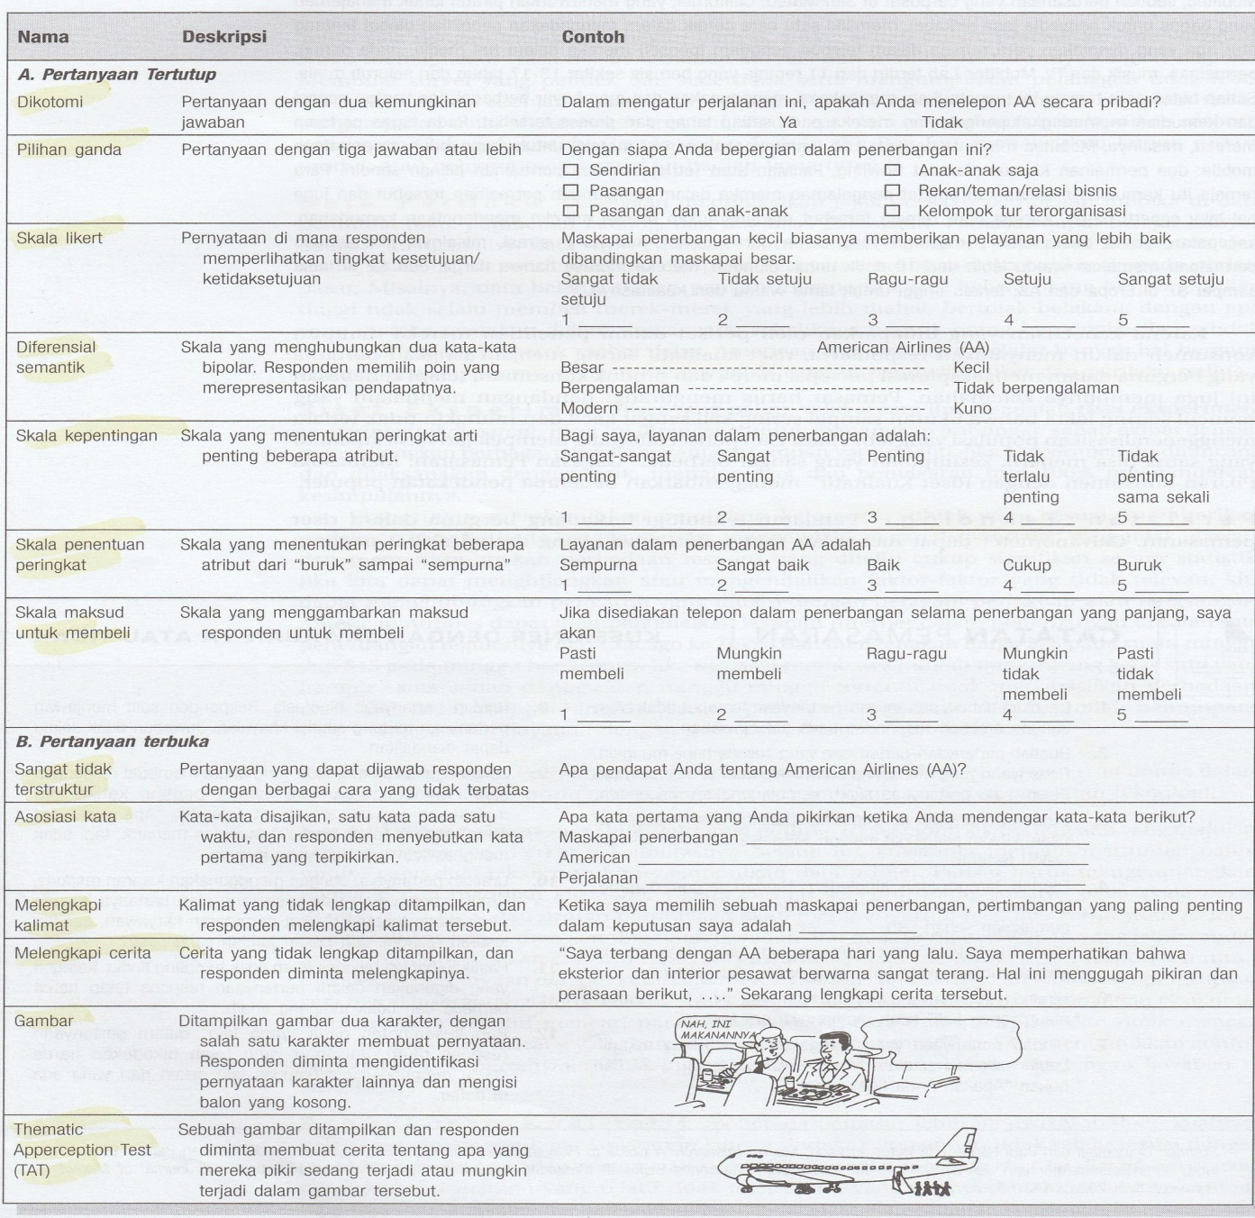
Instrument Riset
Kuesioner
Pengukuran Kualitatif
Asosiasi Kata
Teknik Proyektif
Visualisasi
Personifikasi merek
Teknik tangga
Peralatan Teknologi
Galvanometer
Tachitoskop
Audiometer
Kamera mata

Slide 6
TERIMA KASIH

